Slide 1



«Formazione sistemica per operatori "di frontiera": Un'esperienza in Grecia per affrontare la crisi»
Valeria Pomini, PhD
Athens University 1st Psychiatric Clinic
Hellenic Systemic Thinking & Family Therapy Association

Slide 2

«Formazione sistemica per operatori "di frontiera": Un'esperienza in Grecia per affrontare la crisi»
Pomini, 2015
Programma di Formazione Permanente (PFP) “Introduzione all’approccio sistemico e agli interventi di tipo familiare nei servizi per la salute mentale”
Settembre 2011 – Agosto 2014, FU Giugno 2015
Hellenic Systemic Thinking & Family Therapy Association (HESTAFTA) con il supporto economico della “Stavros Niarchos” Foundation (SNF), all’interno del programma “Child Mental Health” coordinato dal Master in “International Medicine – Health Crises Management” dell’Università di Atene.

Slide 3
«Formazione sistemica per operatori "di frontiera": Un'esperienza in Grecia per affrontare la crisi»
Pomini, 2015
I numeri della crisi in Grecia
25%: Tasso di diminuzione del PIL dal 2008.
25,8%: Tasso di disoccupazione equivalente a 1,2 milioni di persone (giovani: 60%)
23,1%: tasso di popolazione sotto il limite di poverta’ nel 2013 (2,4 milioni di persone)
3o posto in Europa
77 miliardi di Euro: I mutui bancari che la popolazione non ha la possibilita’ di pagare
70 miliardi di Euro: Fuga di capitali dalle banche greche (fino a gennaio 2015)
83,9%: Tasso di perdite della Borsa greca dal 2008.
1 su 4: le piccole medie aziende che hanno chiuso dal 2008 (230.000)
9 volte maggiori tasse pagate dai liberi professionisti nel 2014 in confronto al 2009
7 volte maggiori tasse pagate dai lavoratori dipendenti e pensionati
23% IVA (ΕΕ 20,5%)
120.000 laureati hanno lasciato la Grecia per cercare lavoro all’estero
35% aumento dei suicidi nel biennio 2011-12 in confronto al 2010 (Rachiotis et al., 2015)
HIV da 15 a 2000 casi
250.000 profughi arrivati in Grecia estate 2015

Slide 4
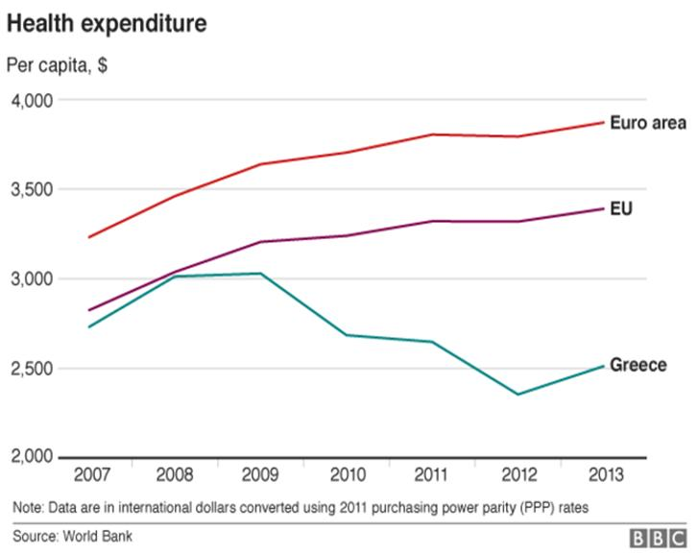
«Formazione sistemica per operatori "di frontiera": Un'esperienza in Grecia per affrontare la crisi»
Pomini, 2015
Spesa sanitaria pro-capite in Europa e in Grecia

Slide 5
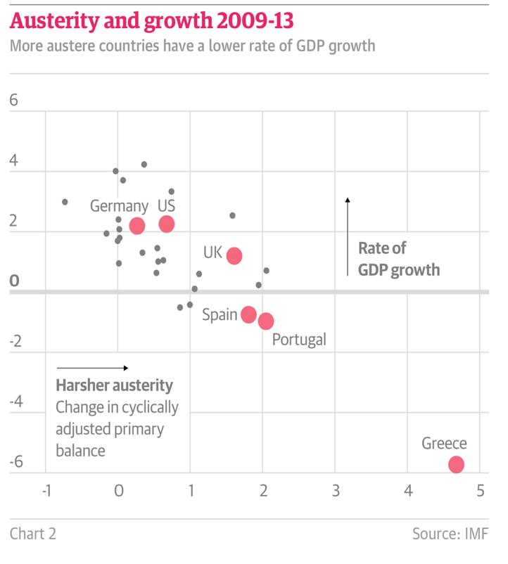
«Formazione sistemica per operatori "di frontiera": Un'esperienza in Grecia per affrontare la crisi»
Pomini, 2015
Rapporto austerita’ e
crescita PIL

Slide 6
«Formazione sistemica per operatori "di frontiera": Un'esperienza in Grecia per affrontare la crisi»
Pomini, 2015

Slide 7
«Formazione sistemica per operatori "di frontiera": Un'esperienza in Grecia per affrontare la crisi»
Pomini, 2015
Gli obbiettivi del PFP:
Fornire una formazione di base all’approccio sistemico ad operatori della salute mentale che lavorano nelle regioni periferiche e insulari della Grecia.
Migliorare le prestazioni offerte dagli operatori dei servizi psicosociali rivolti a bambini, adolescenti e alle loro famiglie.
Fornire strumenti per affrontare contemporaneamente diverse problematiche all’interno della stessa famiglia,
Combattere la cronicità,
Incrementare la resilienza a livello individuale e familiare,
Incrementare la connessione del sistema familiare alla comunità di appartenenza.

Slide 8
«Formazione sistemica per operatori "di frontiera": Un'esperienza in Grecia per affrontare la crisi»
Pomini, 2015
Gli obbiettivi del PFP:
Dare voce alle difficolta’ degli operatori
Offrire occasioni di supervisione e discussione sia dei casi clinici sia delle difficolta’ all’interno dei servizi
Creare una rete permanente di contatto fra gli operatori partecipanti che facilitasse lo scambio, la “peer supervision” e il management di situazioni di crisi
Creare un collegamento e scambio piu’ continuativo fra centro e periferia
Far circolare maggiori informazioni sulle “good practices”

Slide 9
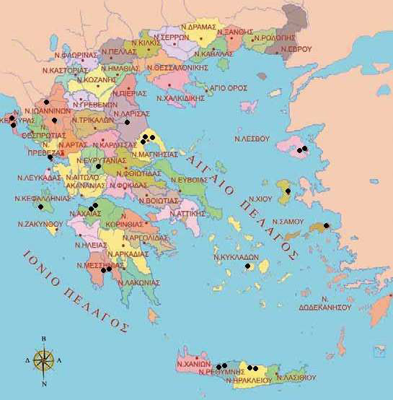
«Formazione sistemica per operatori "di frontiera": Un'esperienza in Grecia per affrontare la crisi»
Pomini, 2015

Slide 10
«Formazione sistemica per operatori "di frontiera": Un'esperienza in Grecia per affrontare la crisi»
Pomini, 2015
I partecipanti:
24 operatori (11 psicologi, 5 assistenti sociali, 4 neuropsichiatri infantili, 3 infermieri, 1 visitatrice domiciliare)
13 formatori (terapeuti familiari e supervisori, 4 psicologi, 5 psichiatri, 4 neuropsichiatri infantili)
6 esperti stranieri (P.Bertrando, M.Bianciardi, A.Cooklin, G.Gorell Barnes, J.Holmes, J.Pluymakers, J.Schweitzer)
1 assistente scientifica e amministrativa
Commissione scientifica: Board HESTAFTA
Responsabile scientifica: V. Pomini

Slide 11
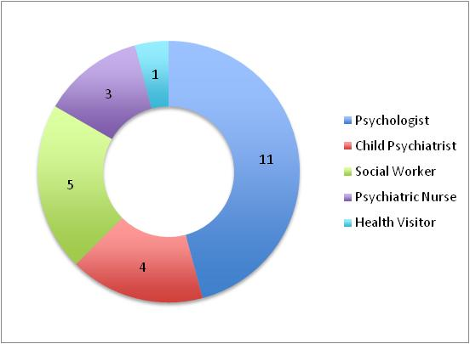
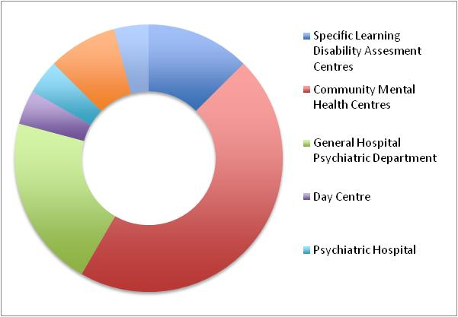
«Formazione sistemica per operatori "di frontiera": Un'esperienza in Grecia per affrontare la crisi»
Pomini, 2015
Gli operatori partecipanti al PFP e i servizi di provenienza

Slide 12
«Formazione sistemica per operatori "di frontiera": Un'esperienza in Grecia per affrontare la crisi»
Pomini, 2015
PFP: 2011-2014 nel cuore della crisi economica!
Insicurezza lavorativa degli operatori / disoccupazione / ricerca di alternative
Drastica riduzione della spesa sanitaria pro-capite / chiusura di strutture territoriali
Sviluppo degli “ambulatori sociali” – reti di volontariato
Aumento del carico di lavoro / responsabilita’ di ogni operatore
Aumento delle richieste da parte degli utenti
Aumento delle patologie piu gravi / famiglie multi-problematiche
Aumento dei profughi

Slide 13
«Formazione sistemica per operatori "di frontiera": Un'esperienza in Grecia per affrontare la crisi»
Pomini, 2015
La struttura del PFP:
21 incontri mensili di 12 ore (ven e sab)
teoria / pratica / esercizi esperienziali / supervisione casi clinici
7 seminari aperti con esperti stranieri
5 incontri “in loco”
Supervisione individuale via skype
1 incontro conclusivo di follow-up (2015)

Slide 14
«Formazione sistemica per operatori "di frontiera": Un'esperienza in Grecia per affrontare la crisi»
Pomini, 2015
I seminari aperti:

Slide 15
«Formazione sistemica per operatori "di frontiera": Un'esperienza in Grecia per affrontare la crisi»
Pomini, 2015
Le tematiche teoriche e cliniche:
Teorie sistemiche e applicazione in vari contesti clinici
Sistemi famigliari
L’intervista clinica
Circolarita’ – ricorsivita’ - riflessivita’
I processi di ipotizzazione
Approcci dialogici
La relazione terapeutica
Dare ascolto ai bambini in terapia
Terapia con adolescenti e le loro famiglie
Il lavoro terapeutico con famiglie abusanti / violenza intrafamigliare
Separazioni e divorzi conflittuali
Famiglie multiculturali / migranti / profughi
Affrontare le dipendenze
Affrontare la crisi psicotica

Slide 16
«Formazione sistemica per operatori "di frontiera": Un'esperienza in Grecia per affrontare la crisi»
Pomini, 2015
La supervisione di gruppo:
Analisi del contesto
Presentazione del caso clinico
L’operatore dentro il sistema / la relazione terapeutica
La rete dei servizi locali e nazionali
Etica / responsabilita’
Varie modalita’ di supervisione (esercizi, sculture, coro,……)
Graduale apprendimento e affinamento delle capacita’ del gruppo!

Slide 17
«Formazione sistemica per operatori "di frontiera": Un'esperienza in Grecia per affrontare la crisi»
Pomini, 2015
La supervisione individuale via skype:
Varie combinazioni
La supervisione nei servizi:
I formatori nei contesti locali
Allargamento della supervisione ad altri operatori
Rete locale di operatori di diversi servizi
Iniziative rivolte alla comunita’

Slide 18
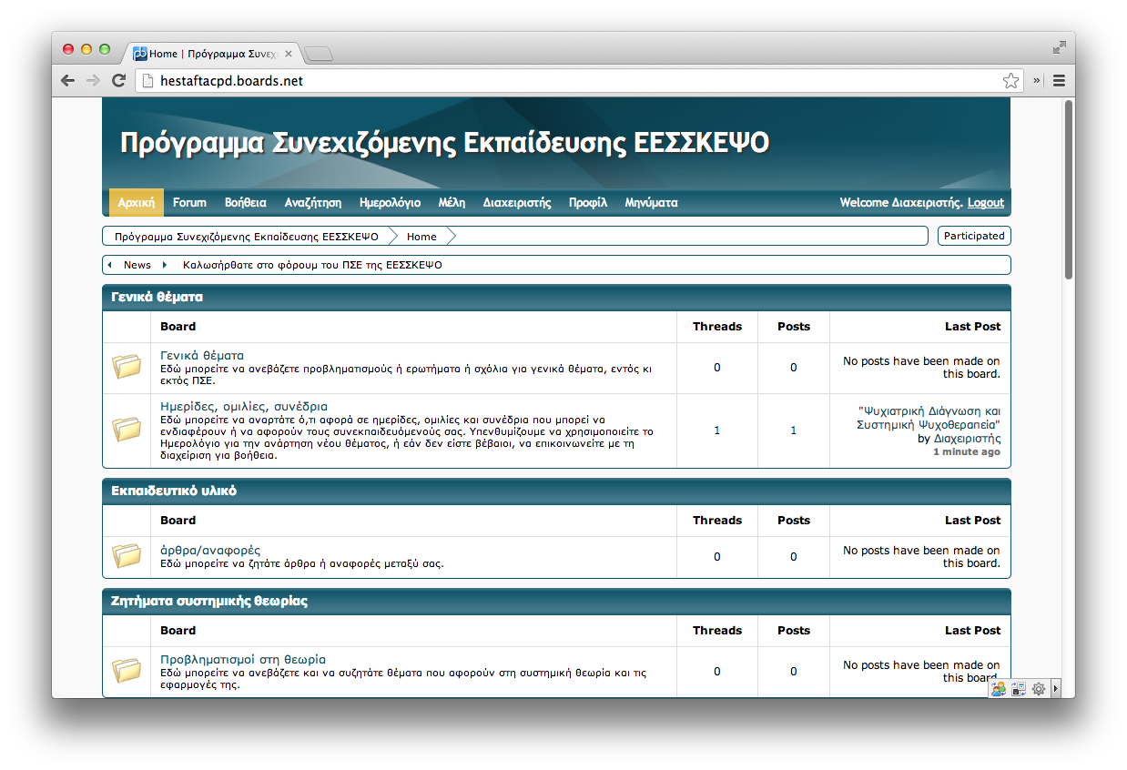
«Formazione sistemica per operatori "di frontiera": Un'esperienza in Grecia per affrontare la crisi»
Pomini, 2015
Il Social Forum

Slide 19
«Formazione sistemica per operatori "di frontiera": Un'esperienza in Grecia per affrontare la crisi»
Pomini, 2015
La ricerca sulle famiglie:
SCORE (Stratton et al, 2010)
Greek version (Todoulou, 2011)
n. 43 famiglie “cliniche”
n. 15 famiglie “non cliniche”
Il manuale (in process….)

Slide 20
«Formazione sistemica per operatori "di frontiera": Un'esperienza in Grecia per affrontare la crisi»
Pomini, 2015
La valutazione del PFP:
Valutazione esterna
Valutazione interna

Slide 21
«Formazione sistemica per operatori "di frontiera": Un'esperienza in Grecia per affrontare la crisi»
Pomini, 2015
Valutazione esterna finale (D. Ploumbidis, N. Ioannidi)
Utilizzo risorse 5/5
Rilevanza 4/5
Efficienza 4/5
Efficacia 4,6/5
Impatto 3,8/5
Sostenibilita’ 3/5
Innovazione 3/5
Sinergia 3/5

Slide 22
«Formazione sistemica per operatori "di frontiera": Un'esperienza in Grecia per affrontare la crisi»
Pomini, 2015
Valutazione interna:
A. Questionari di valutazione di ogni incontro (trainees):
La parte teorica
La parte pratica/ esperienziale
I trainers
La supervisione
Il supporto amministrativo
Lo spazio e il supporto tecnico
Questionario di auto-valutazione
B. Questionario di autovalutazione della propria efficacia come operatore (baseline, fine di ogni anno, fine triennio, FU) (General Self‐Efficacy Scale ‐ GSE, Schwarzer & Jerusalem, 1995)
C. Questionario di valutazione del PFP (fine triennio, FU)

Slide 23
«Formazione sistemica per operatori "di frontiera": Un'esperienza in Grecia per affrontare la crisi»
Pomini, 2015
Valutazione interna:
D. Questionari di valutazione di ogni incontro (trainers):
La parte teorica
La parte pratica/esperienziale
La supervisione
Il supporto amministrativo
Questionario di auto-valutazione
E. Questionario di valutazione compilato dagli esperti stranieri

Slide 24
«Formazione sistemica per operatori "di frontiera": Un'esperienza in Grecia per affrontare la crisi»
Pomini, 2015
La ricerca qualitativa (Givropoulou, 2013)
“L’influenza di un programma di formazione in terapia sistemica familiare nell’ottica dell’apprendimento trasformativo (transformative learning process)”

Slide 25
«Formazione sistemica per operatori "di frontiera": Un'esperienza in Grecia per affrontare la crisi»
Pomini, 2015
Valutazione finale 3o anno (Trainees): Il PFP

Slide 26
«Formazione sistemica per operatori "di frontiera": Un'esperienza in Grecia per affrontare la crisi»
Pomini, 2015
Valutazione finale 3o anno
(Trainees): I Formatori

Slide 27
«Formazione sistemica per operatori "di frontiera": Un'esperienza in Grecia per affrontare la crisi»
Pomini, 2015
Valutazione finale 3o anno (Trainees): La segreteria scientifica/amministrativa

Slide 28
«Formazione sistemica per operatori "di frontiera": Un'esperienza in Grecia per affrontare la crisi»
Pomini, 2015
Valutazione finale 3o anno (Trainees): Gli spazi, skype, il social forum

Slide 29
«Formazione sistemica per operatori "di frontiera": Un'esperienza in Grecia per affrontare la crisi»
Pomini, 2015
Valutazione finale 3o anno (Trainees): Me stesso

Slide 30
«Formazione sistemica per operatori "di frontiera": Un'esperienza in Grecia per affrontare la crisi»
Pomini, 2015
Il Questionario General Self-Efficacy (Schwarzer & Jerusalem, 1995):
Il cambiamento e’ evidente come tendenza su tutti gli items
L’unico item con cambiamento significativo
“If I am in trouble, I can think of a good solution”

Slide 31
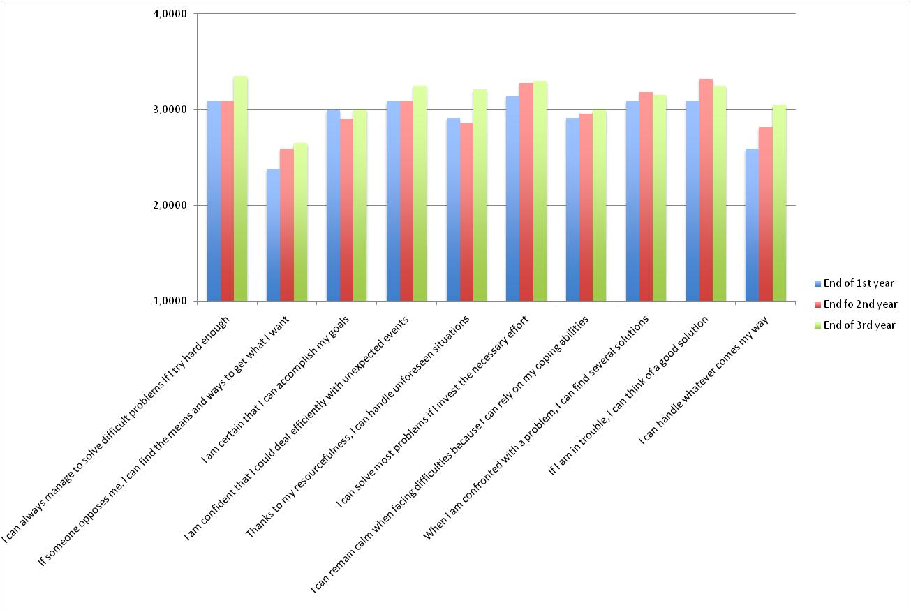
«Formazione sistemica per operatori "di frontiera": Un'esperienza in Grecia per affrontare la crisi»
Pomini, 2015

Slide 32
«Formazione sistemica per operatori "di frontiera": Un'esperienza in Grecia per affrontare la crisi»
Pomini, 2015
Questionario di valutazione qualitativa FU:
Come ritieni di aver utilizzato il PFP?
Cosa e’ cambiato nel tuo contesto di lavoro dall’inizio del PFP?
Cosa e’ cambiato nel modo in cui lavori?
Cosa e’ cambiato nei rapporti con i colleghi?
Ritieni utile la rete di operatori creata attraverso il PFP?

Slide 33
«Formazione sistemica per operatori "di frontiera": Un'esperienza in Grecia per affrontare la crisi»
Pomini, 2015
Tasso di occupazione degli operatori partecipanti al PFP 2011-2014

Slide 34
«Formazione sistemica per operatori "di frontiera": Un'esperienza in Grecia per affrontare la crisi»
Pomini, 2015
Cosa abbiamo imparato nel corso del PFP:
Maggiore conoscenza del contesto nelle zone periferiche, dei servizi e dei problemi piu’ rilevanti
Le diversita’ culturali
Gli operatori affrontano un grande numero di casi clinici complessi, hanno maggiori responsabilita’ cliniche e amministrative
Vasta gamma di eta’ e problemi psicologici
Difficolta’ nell’affrontare specifici gruppi di popolazione (famiglie mononucleari, migranti, profughi, anziani, diversi orientamenti sessuali)
Senso di isolamento degli operatori, mancanza di prospettive di evoluzione professionale, impossibilita’ di accedere a programmi di formazione, mancanza di supporto e supervisione, difficolta’ nel lavoro di team, disoccupazione.

Slide 35
«Formazione sistemica per operatori "di frontiera": Un'esperienza in Grecia per affrontare la crisi»
Pomini, 2015
Ma anche:
Dimensione piu’ “umana” – qualita’ della vita
Maggiori possibilita’ di interventi con la comunita’
Maggiore solidarieta’
Piu’ facile il superamento delle rigidita’ burocratiche

Slide 36
«Formazione sistemica per operatori "di frontiera": Un'esperienza in Grecia per affrontare la crisi»
Pomini, 2015
Cosa avremmo potuto fare meglio:
Piu’ supervisioni e iniziative nei servizi “in loco”
Maggiore impegno per la ricerca comune
Maggior enfasi sulla raccolta di dati quantitativi
Maggiore diffusione dei risultati “interna” ed “esterna” al Programma
Piu’ veloce la stesura del manuale
Offerta di supervisione skype su base volontaria?

Slide 37
«Formazione sistemica per operatori "di frontiera": Un'esperienza in Grecia per affrontare la crisi»
Pomini, 2015
I risultati piu’ importanti:
Occasione di apprendimento reciproco
Maggiore scambio “centro”/ “periferia”
Supporto professionale e personale a operatori di “prima linea” – aumento della resilienza – management di casi clinici altamente complessi
Creazione e mantenimento di una rete di comunicazione, peer supervisione, confronto, supporto, senso di appartenenza
Diffusione dell’approccio sistemico nei servizi psico-sociali delle zone periferiche
Aumento delle capacita’ dei singoli operatori nella gestione dei casi, maggiore self-confidence nel vedere famiglie, coinvolgimento di colleghi
Maggiore comunicazione, collaborazione nelle teams professionali, definizione piu’ chiara dei ruoli

Slide 38
«Formazione sistemica per operatori "di frontiera": Un'esperienza in Grecia per affrontare la crisi»
Pomini, 2015
… e ancora:
Impegno del gruppo nella produzione di materiale: traduzione di articoli, libri, pubblicazione di articoli (www.hestafta.org)
Essere parte di un processo interattivo di apprendimento, scambio, sviluppo in un gruppo formato da tante persone diverse e da posti diversi per 4 anni!

